Slide 1
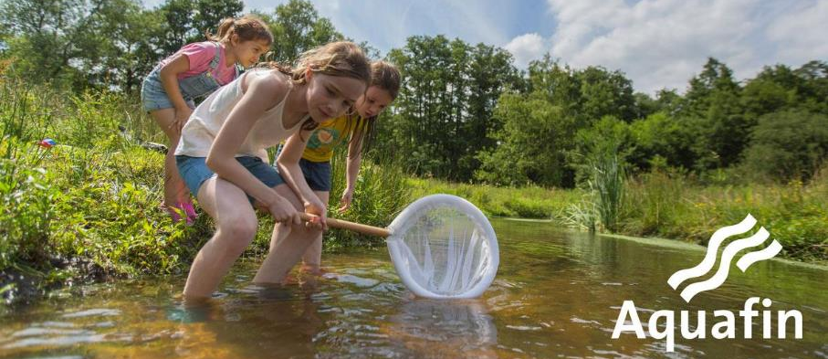
Modelleerweek - Aquafin
Mayte Bongaerts, Eline Schouteden en Wietse Vaes
Aquafin. (z.d.-b). [Illustratie]. Geraadpleegd van https://www.aquafin.be/nl-be
Notes:
Wietse

Slide 2
Inhoudstafel
Introductie
Gedachtegang
Input
Aanpak
Output
Notes:
Eline

Slide 3

Introductie
Zuivering rioolwater
Verschillende pomp- en zuiveringsstations over Vlaanderen
Taak: nieuwe groepen maken
Reistijden werknemer naar installatie minimaliseren
Logo Aquafin. (2018). [Illustratie]. Geraadpleegd van https://www.waterportaal.be/Publicaties/Media/TabId/274/ArtMID/758/ArticleID/99/Effluent-waterzuiverzing-Aquafin-als-alternatieve-waterbron.aspx
Notes:
Eline

Slide 4
Gedachtegang
Afstand → grenzen maken
Moeilijk te maken
Niet accuraat
Reistijd
Wél accuraat
Notes:
Eline

Slide 5
Input
Adressen en actieve kalender werknemers
Adressen en VTE stations
VTE = maat om tewerkstelling weer te geven
Berekend uit aantal controles 200 controles = 1 VTE
Reistijden belangrijker dan VTE
Notes:
Eline

Slide 6
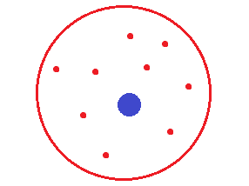
Installaties groeperen
Pompstations (PS) gekoppeld aan rioolwaterzuiveringsinstallaties (RWZI)
→ vaste groep
RWZI
PS
PS
PS
PS
Gegroepeerde installaties
PS
PS
PS
PS
PS
Notes:
Wietse

Slide 7
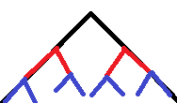
Werknemers plaatsen
Elke werknemer: 10 dichtstbijzijnde installaties
Via backtracking beste locatie vinden
Notes:
Wietse

Slide 8
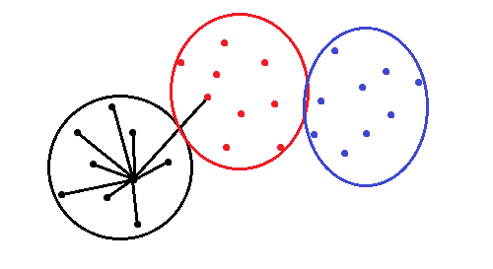
RWZI’s koppelen
Groepen maken
Startpunt vast gekozen
Groep rond startpunt
Nieuw startpunt aan rand gekozen enz.
Overgebleven installaties
Gekoppeld aan dichtstbijzijnde installatie
→ nauwkeuriger maken
Notes:
Mayte

Slide 9
Output
Werknemers toegewezen aan installatie
Groepen van installaties
Eerst: ±150 uur heen en terug
Nu: ±80 uur heen en terug
→verbetering van 70 uur
Notes:
Mayte

Slide 10
Output
Geen optimale output
Redenen
Duurt te lang
→ compromis: grotere marge op VTE
gevolg: gemiddeld 0,1-0,9 te veel
Inefficiënt groepen gemaakt
Notes:
Mayte

Slide 11
Modelleerweek - Aquafin
Mayte Bongaerts, Eline Schouteden en Wietse Vaes
Aquafin. (z.d.-b). [Illustratie]. Geraadpleegd van https://www.aquafin.be/nl-be
Notes:
Mayte

